Slide 1
第３ 退職後に有期職員 (再任用職員、臨時的任用職員、任期付職員、会計年度任用職員、非常勤職員)
となられる方の互助組合の加入等
ケース① 退職後に有期職員となり、公立学校共済組合の保険証を再取得する場合 → P２～５
ケース② 退職後に有期職員となり、公立学校共済組合以外の保険証を取得する場合
ケース③ 退職後に給与の支給が広島市費で「再任用（フルタイム）職員以外の有期職員」
として採用される場合
P６
一般財団法人広島県教育職員互助組合
Notes:
退職後に再任用職員、臨時的任用職員、任期付職員、会計年度任用職員、非常勤職員となられる方の互助組合の加入等について説明します。

Slide 2
ケース①
退職後に有期職員となり、公立学校共済組合の保険証を再取得する場合
有期職員…再任用職員、臨時的任用職員、任期付職員
会計年度任用職員、非常勤職員
退職（互助組合員の資格喪失）
現職制度へ 再加入について | 希望により再加入できます｡ 加入希望者は、任用開始から 20日以内（必着）に加入申込書 を提出してください｡ 任用形態が変更された時や退職した時に「退職医療制度」に加入することができます。
退職医療制度に ついて | ①現職制度への再加入を希望しない場合に加 入できます｡ ②現職制度へ加入する場合は、任期満了後に 加入できます。
 | 加入希望者は、退職日の翌日から起算して、 30日以内に ｢互退職医療組合員申出書」を提出してください｡
・再就職しない
・民間へ就職
・割愛退職
再任用等で就職
保健証は公立学校共済組合員証ですか？
重複加入はできません。
はい
いいえ
互現職制度に再加入する
互現職制度に再加入しない
提出書類
互退会給付金 請求書 | 全員 ※一部不要 | 全員 ※一部不要 | 全員 ※一部不要 | 全員 ※一部不要
互退職医療組合員 申出書 （退職医療制度） | 希望者 | × | 希望者 | 希望者
互加入申込書 （現職制度） | × | ○ | × | ×
※ 「互退会給付金請求書」の提出不要者は、退職前に「県費の臨時的任用職員、任期付職員、再任用職員、会計年度任用職員、非常勤職員」及び「市町費で、組合員証番号の１桁目がL及びQの方」だった方です。これらの方以外は、提出が必要です。
Notes:
まず、任用期間に定めのある職員のうち、公立学校共済組合広島支部の組合員資格を取得した職員の方は、希望により現職制度へ再加入できます。
現職制度と退職医療制度の重複加入はできませんので、希望者は御注意ください。
加入を希望される方は、必ず任用開始から20日以内に加入申込書を提出してください。

Slide 3
注意事項
○ 現職制度と退職医療制度の重複加入はできません。
○ 現職制度に加入を希望する方は、必ず任用開始から20日以内（必着）に
「互加入申込書」を提出してください。
○ 退職医療制度に加入を希望する方は、退職後30日以内（必着）に「互退職
医療組合員申出書」を提出してください。
→詳細は次のスライドから説明
→「互助資料 ２」のP9に記載
Notes:
繰り返しになりますが、現職制度と退職医療制度の重複加入はできません。
現職制度に加入を希望する方は、必ず「任用開始から20日以内」に「加入申込書」を提出してください。

Slide 4
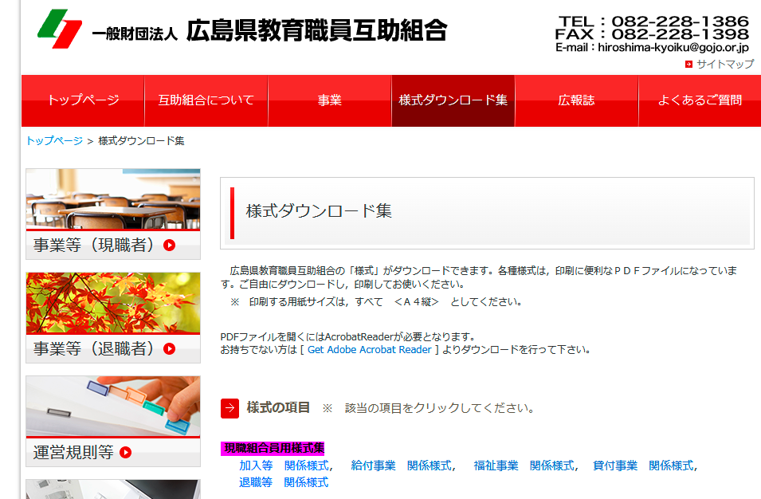
現職制度 加入希望者は、任用開始から 20日以内（必着）に「加入申込書」を提出してください｡
様式は、互助組合のホームページからダウンロードして御使用ください｡
互助組合HP
クリック
任用形態によって互加入申込書を
使い分けてください。
Notes:
様式は、互助組合ホームページからダウンロードしてください。
有期職員用と短時間会計年度任用職員用の様式がありますので、御自身の任用形態に合った様式を使用してください。

Slide 5
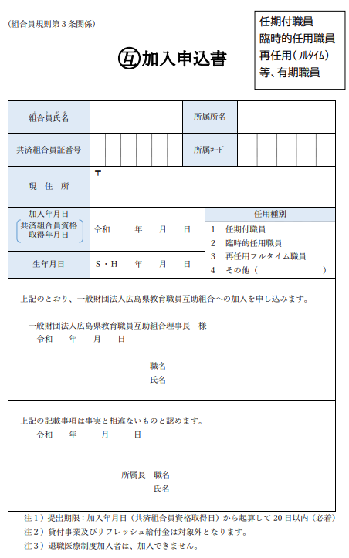
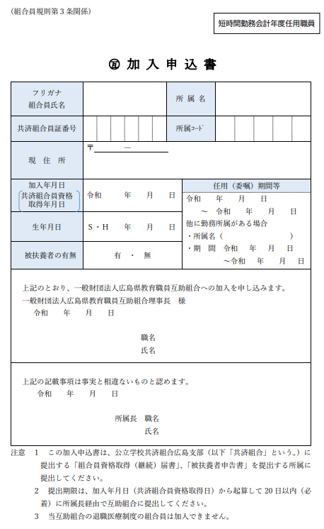
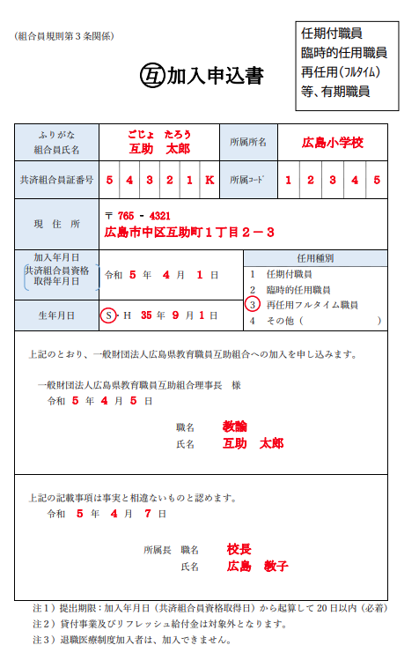
互加入申込書
様式
御自身の任用形態に合った
請求書を選んでください。
記入例
又は
任用開始から 20日以内に互助組合へ所属を通して提出
Notes:
提出書類は、左か中央の申込書になります。所属を通して20日以内に提出してください。

Slide 6
ケース② 退職後に有期職員となり、公立学校共済組合以外の保険証を取得する場合
ケース③ 退職後に給与の支給が広島市費で「再任用（フルタイム）職員以外の有期職員」
として採用される場合
退職（互助組合員の資格喪失）
有期職員…再任用職員、臨時的任用職員、任期付職員
会計年度任用職員、非常勤職員
・再就職しない
・民間へ就職
・割愛退職
再任用等で就職
保健証は公立学校共済組合員証ですか？
現職制度へ 再加入について | 再加入できません｡
退職医療制度に ついて | 加入できます｡
 | 加入希望者は、退職日の翌日から起算して 30日以内に ｢互退職医療組合員申出書」を提出してください｡
広島市費の方は、再任用（フルタイム）職員以外は加入できません。
はい
いいえ
互現職制度に再加入する
互現職制度に再加入しない
互退会給付金 請求書 | 全員 ※一部不要 | 全員 ※一部不要 | 全員 ※一部不要 | 全員 ※一部不要
互退職医療組合員 申出書 （退職医療制度） | 希望者 | × | 希望者 | 希望者
互加入申込書 （現職制度） | × | ○ | × | ×
※ 「互退会給付金請求書」の提出不要者は、退職前に「県費の臨時的任用職員、任期付職員、再任用職員、会計年度任用職員、非常勤職員」及び「市町費で、組合員証番号の１桁目がL及びQの方」だった方です。これらの方以外は、提出が必要です。
Notes:
一方で、公立学校共済組合広島支部の組合員資格がない方は、再加入できません。
また、広島市費の方も再任用（フルタイム）職員以外は、現職制度へ加入できません。

Slide 7
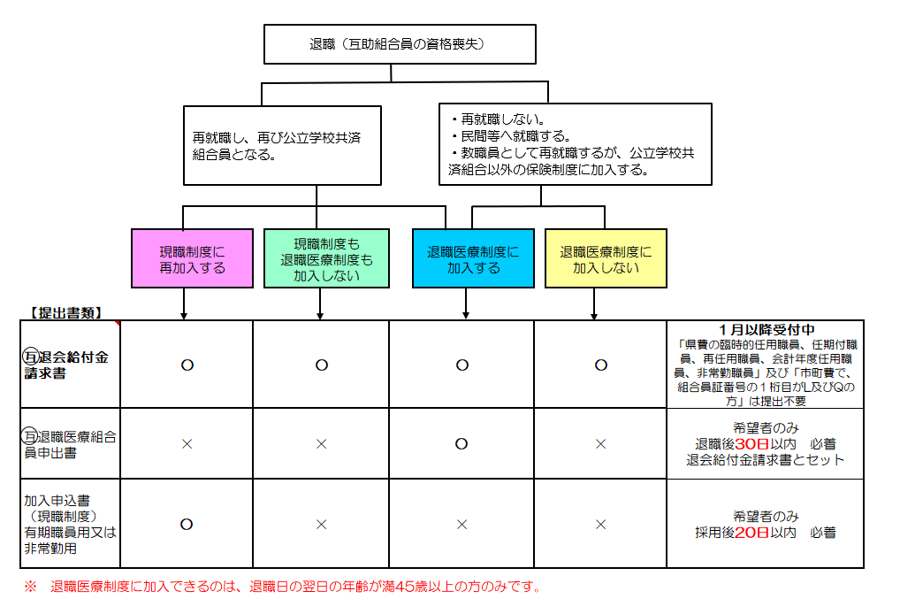
P２及びP６の詳細版
不明点について
○互助組合ホームページ
「よくある質問」を御確認ください。
○互助組合の連絡先
082-228-1386
提出期限 要確認！
重複加入不可！
Notes:
以上が互助組合の手続きの説明になりますが、毎年退職組合員の方から多くある質問について、互助組合ホームページの「よくある質問」にも載せておりますので御参照ください。
また、御不明なことがありましたら、互助組合までお問合せください。
以上で、互助組合の説明を終わります。ありがとうございました。

